Slide 2
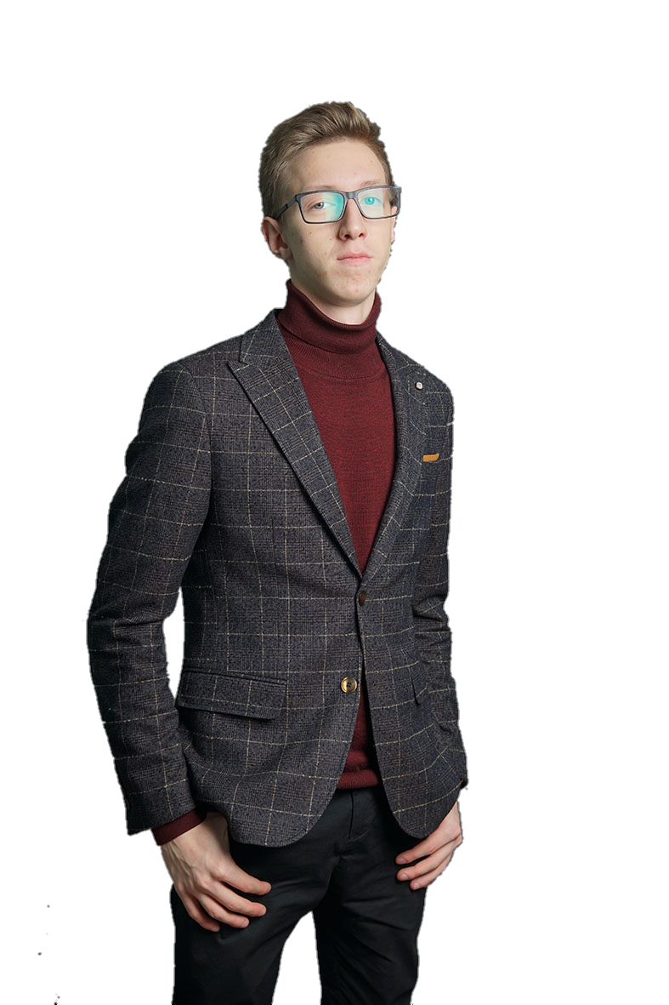
Худышкин Вячеслав
Начинающий предприниматель
Мне 18 лет, родился и вырос в г. Нефтеюганске. Как и все обычные подростки до 15 лет ничем не занимался, играл в компьютерные игры, не любил читать, был скромен и необщителен. Однако со времени подобный образ жизни перестал мне доставлять удовольствие. Я начал понимать что так не может продолжаться вечно, и это начало меня пугать. Мысль о том что я не успею состояться как личность к 18-ти годам и меня заберут в армию – пугала. Тогда я принял решение начать развиваться. Осенью 2017 попал на Азбуку Бизнеса в ЦМИ, В Августе 2018 пришел в Like Центр, к тому времени я только начал интересоваться маркетингом, и выстраивать свою бизнес-модель. В Сентябре пошел на Концентрат 23.0 где познакомился с предпринимателями и людьми желающими развиваться. Тогда все и началось!

Slide 3
Riseale – Маркетинговое агенство Полного цикла и Digital маркетинг
Общая информация:
Уникальность: Экономия сил, времени и денег предпринимателей и управленцев частных компаний Индивидуальность: Индивидуальный подход к работе с каждым клиентом на основе его задач и потребностей
Креатив: Развитие бренда и формирование правильного впечатления от компании на рынке Эффективность: Подбор наиболее эффективных маркетинговых инструментов для развития конкретного бизнеса. Проведение тестов и исследований
Простота: Все вопросы по продвижению и раскрутке бизнеса берем на себя, клиент лишь согласует наши решения Доверие: Работаем только с честными и открытыми клиентами. Всегда идем на встречу и оказываем поддержку
1
3
5
2
4
6

Slide 4
Маркетинг - это наука возбуждать и его задача делать клиента «ЛАСКОВЫМ»
а только потом выставлять счет

Slide 5
Нет смысла заниматься маркетингом, когда нет упаковки Нет смысла заниматься рекламой, когда не настроен маркетинг

Slide 6
Плюсы: - Вкусные арбузы - Доступная цена - Клиенто- ориентированность Минусы: - Продает на рынке - Нет рекламы - Арбузы воруют Вывод:
- Нет клиентов - Нет прибыли - Арбузы пропадают

Slide 7
Плюсы: - Много товара - Хорошее место
- Есть реклама - Настроена логистика Минусы: - Плохое качество товара - Высокая цена - Вспыльчивый хозяин Вывод: - Много клиентов - Высокая доходность - Лидер на рынке

Slide 8
Win – win – win

Slide 9
маркетинг

Slide 11
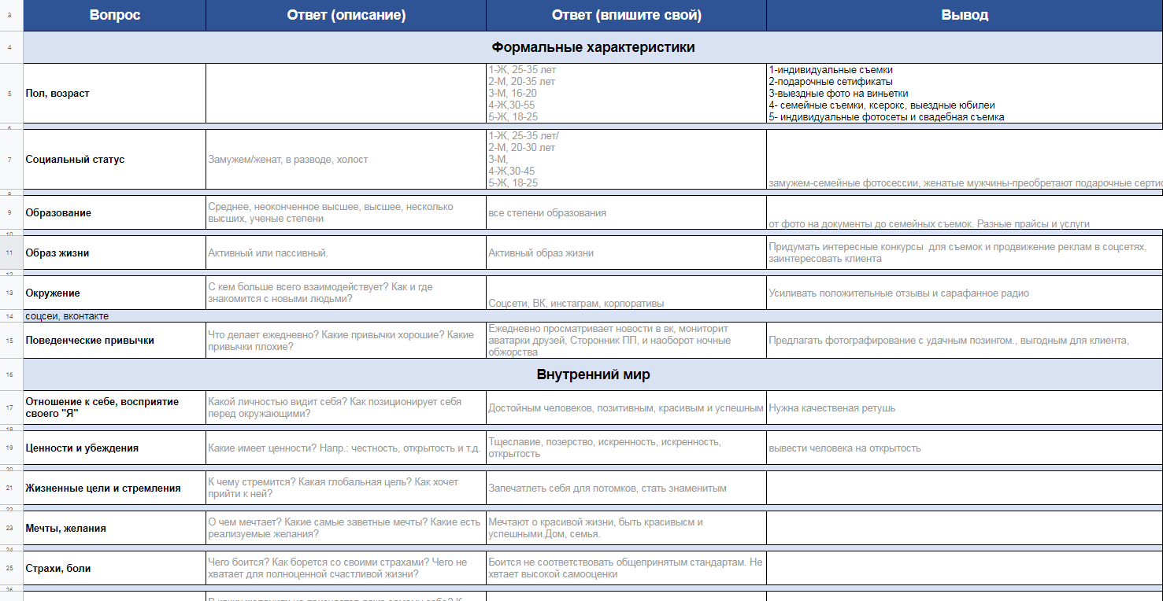

Slide 13
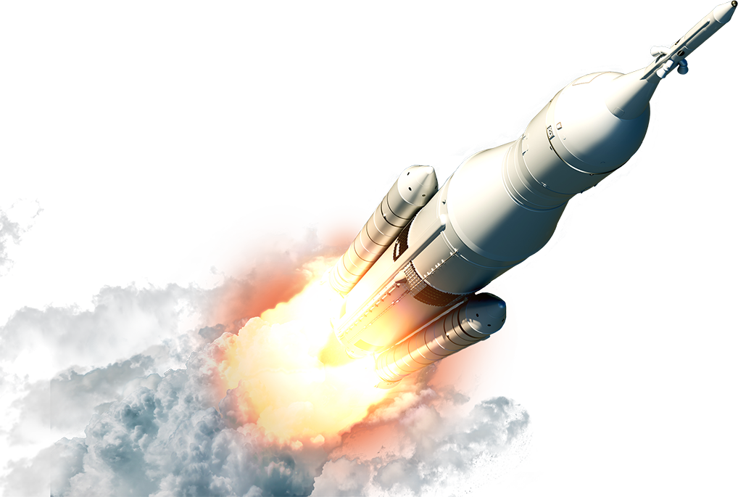
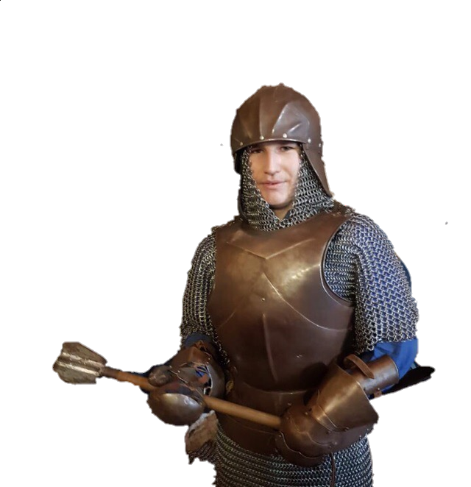
упаковка

Slide 14
Упаковка бизнеса
- Соц. сети - Сайт - Лендинг - Вывеска - Логотип - Офис
- Оффер - Товар - Авто - Реклама - Витрина - Визитка

Slide 15
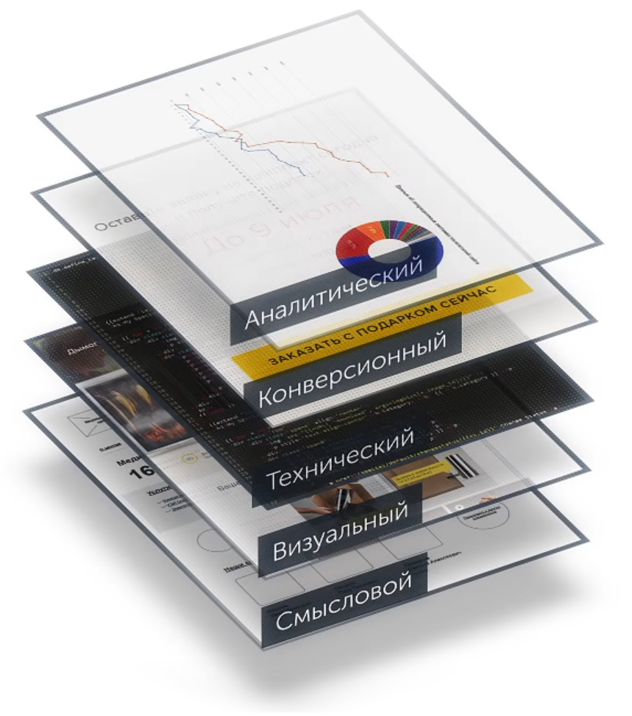

Slide 16
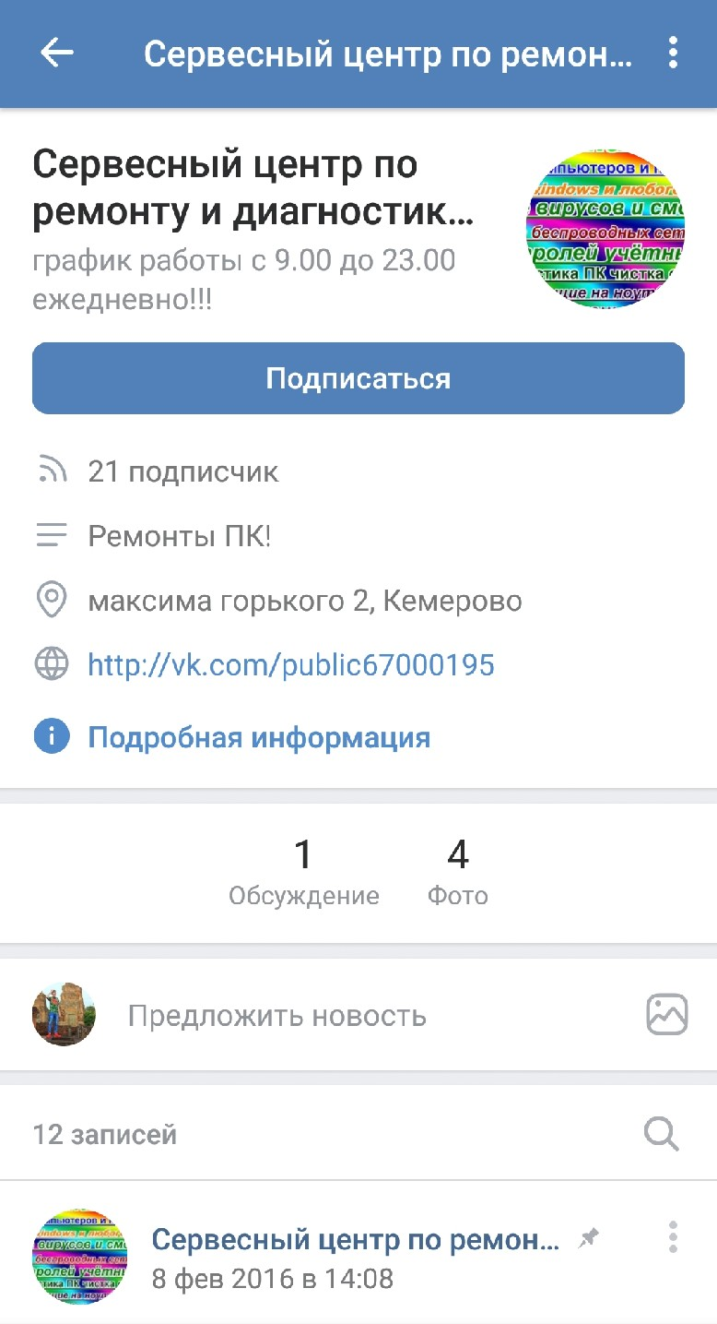
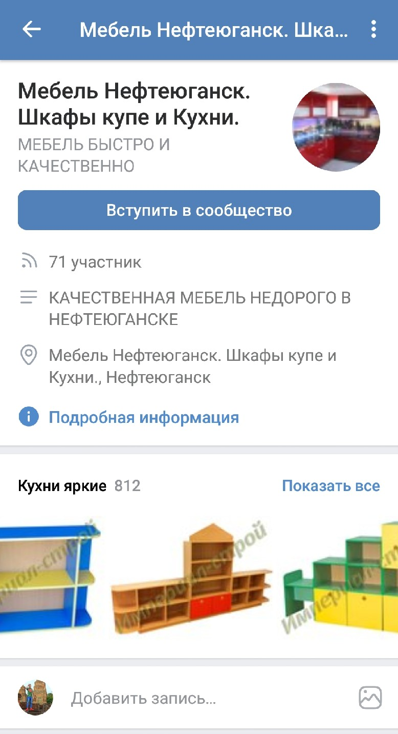
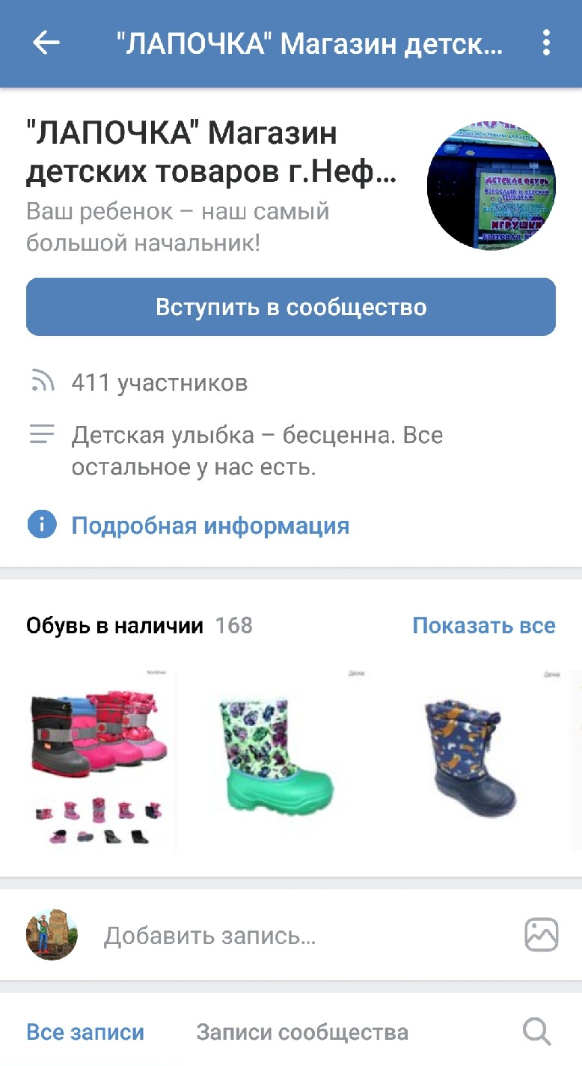

Slide 17
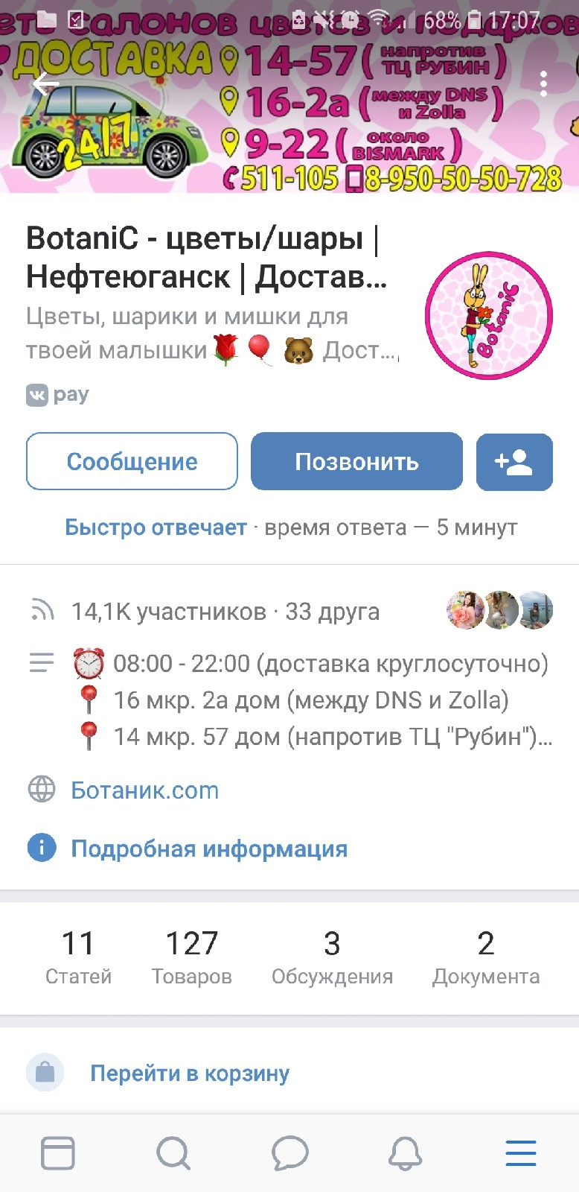
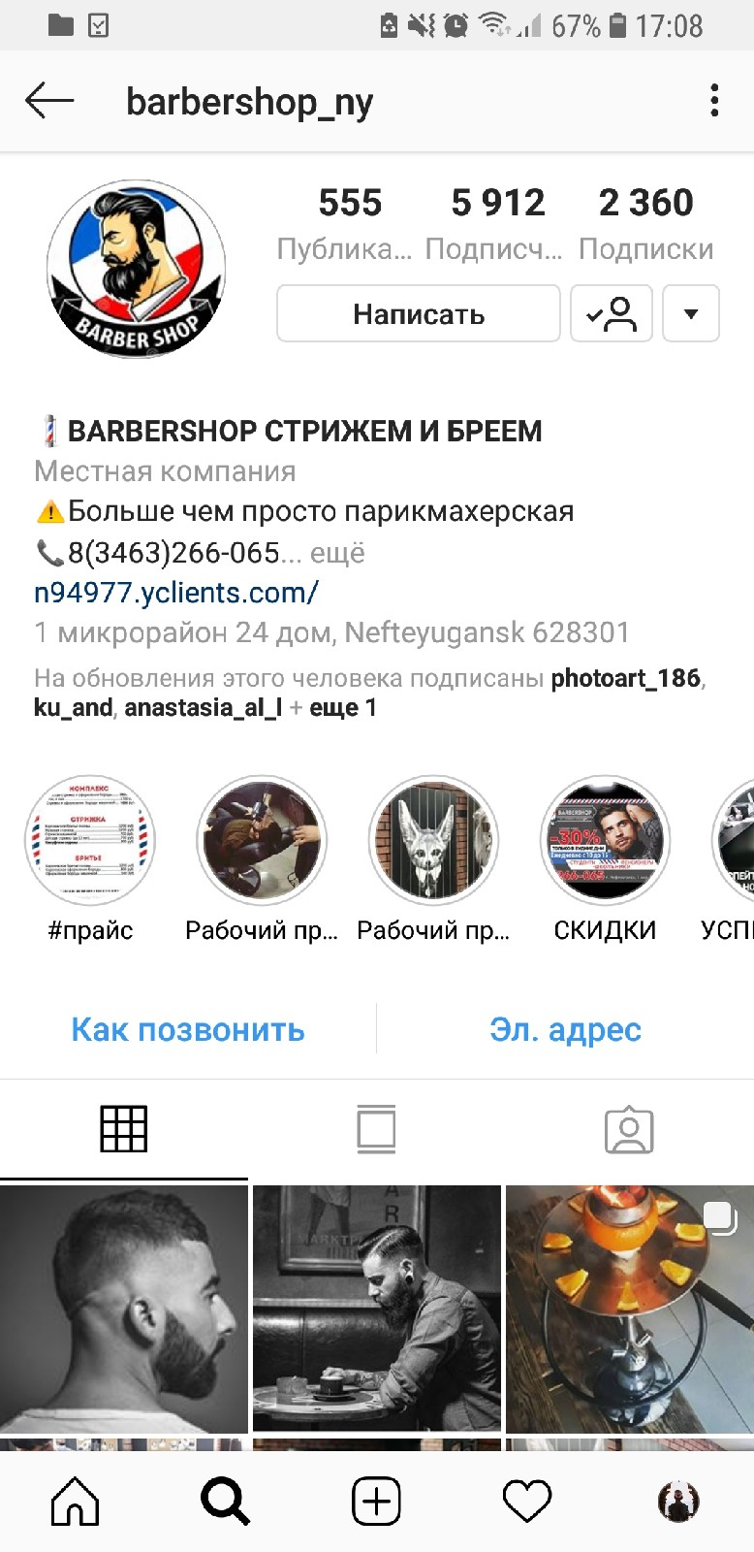
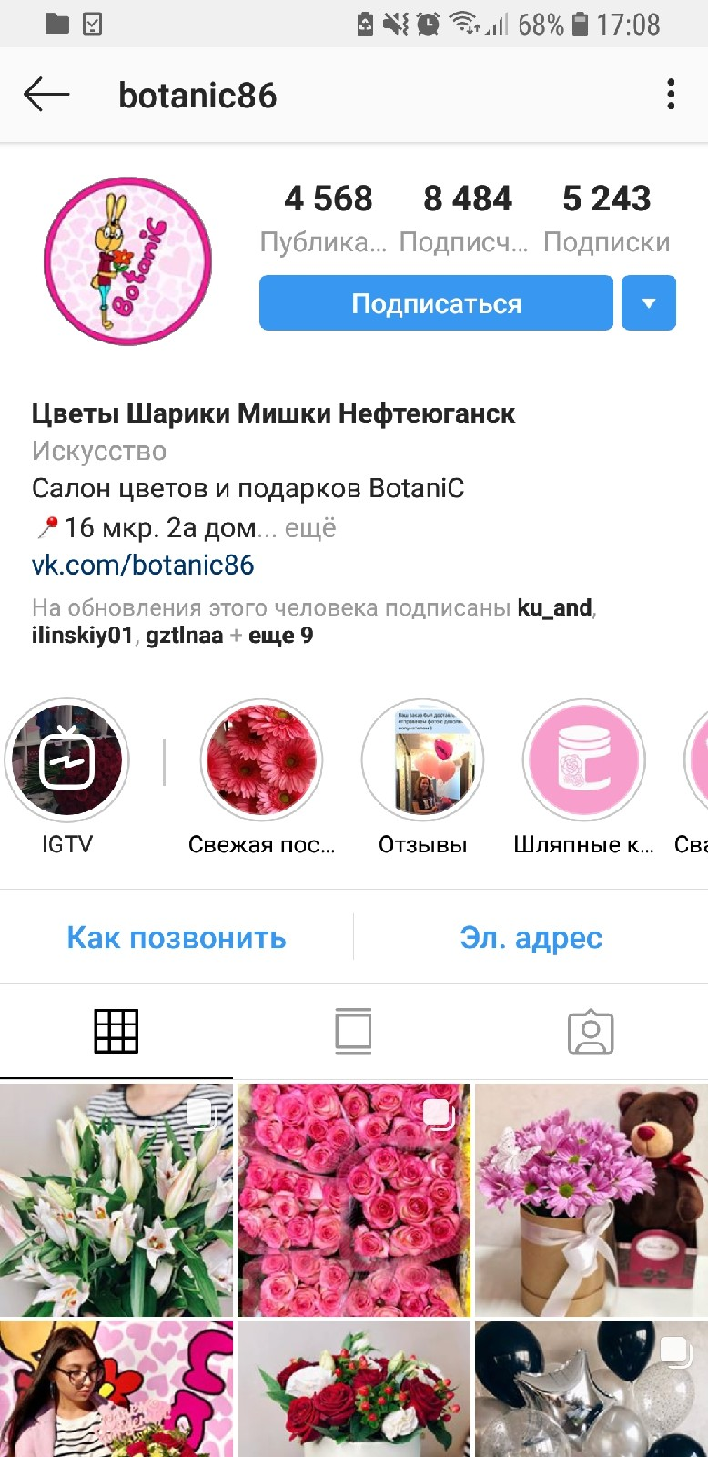

Slide 18
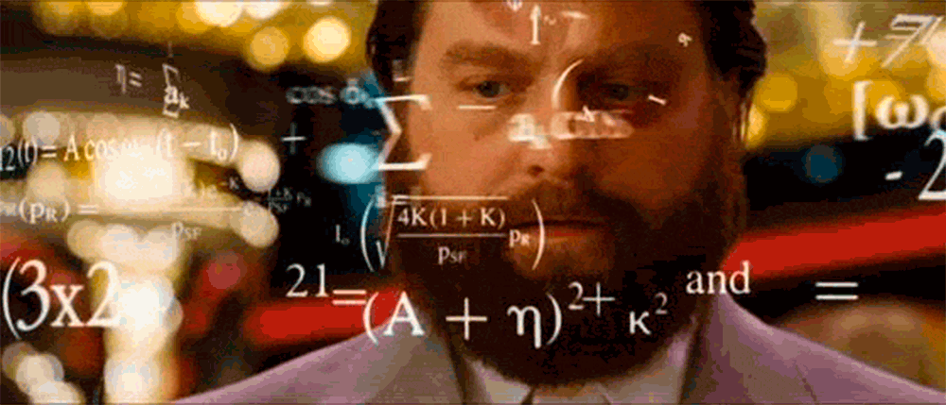

Slide 19
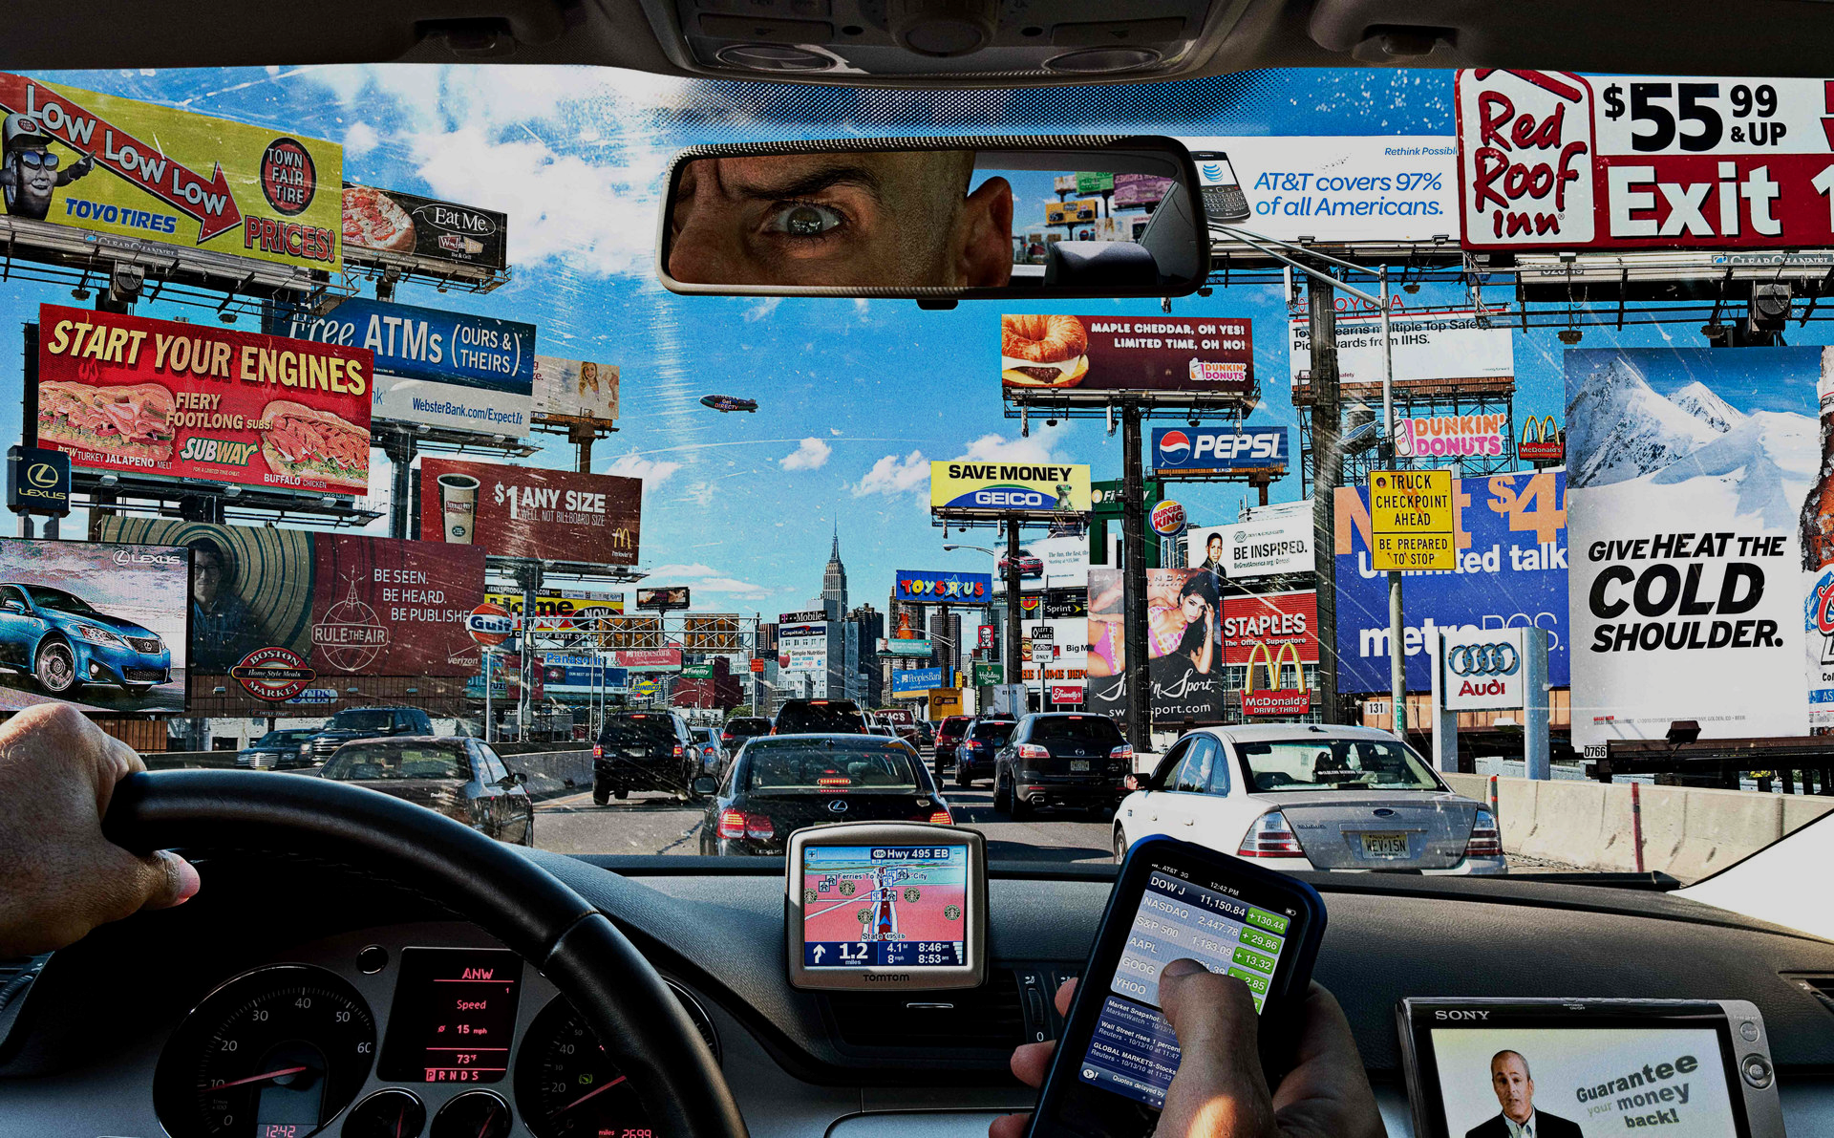
РЕКЛАМА

Slide 20
- Пресса - Радио -телевидение - Билборды
- Витрины
- Вывески
Листовки - Визитки - Указатели - Штендеры - Стеллы
- Точки продаж - Выставки
- Email рассылки - ремаркетинг
- Тизерные сети
- Видео реклама
- Контекстная реклама

Slide 21
Инструменты
- Оптимизация воронки продаж - Прокачка личного бренда - система сбалансированных показателей - сбор обратной связи - внедрение программ лояльности - Настройка продающего текста - установка crm системы - разработка бренда - SMM маркетинг услуги: - Разработка сайтов - разработка LANDING PAGE - SEO ОПТИМИЗАЦИЯ - НАСТРОЙКА ТАРГЕТИРОВАННОЙ РЕКЛАМЫ

Slide 22
Цели компании
В долгосрочной перспективе
Выйти на доход от 100 т.р в месяц
Выход на новые рынки
Дальнейшее развитие и совершенствование проекта, тестирование новых маркетинговых инструментов и технологий продаж
Занять лидирующие позиции в сфере маркетинга и рекламы сначала в городе а затем и в регионе

Slide 23
Текущая ситуация
Статус проекта: ожидает запуска
Текущая цель: - Поиск партнера - Поиск специалистов на аутсорсинг - Продвижение проекта
Что имеем : - Слаженная бизнес-модель составленная на основе современных маркетинговых тенденций и их практического применения на рынке - Знания и навыки в продвижении и упаковке проектов - Высокие амбиции и широкий спектр возможностей для заработка и развития - Связи с действующими предпринимателями и профессионалами в своем деле

Slide 24
https://vk.com/khudyshkin99
@_STURVAN_ Slava11hud@gmail,com

